Slide 1
东西之别 --国际教育与跨文化交流 3

Slide 2
国际教育与跨文化交流
第一讲：人才之需
第二讲：出国之路
第三讲：东西之别
第四讲：项目之选
第五讲：申请之诀
第六讲：国外之道
第七讲：大学之感

Slide 3

东西之别：
环境，历史，不同带来思维不同
思维不同则行为习惯不同
目标：协调东西，达成想法
方法：了解，适应，融合

Slide 4
思维不同：感觉与实体
东方思维偏感觉：
我觉得，
神似，感悟
西方思维偏实体：
应该是
形似，一致

Slide 5
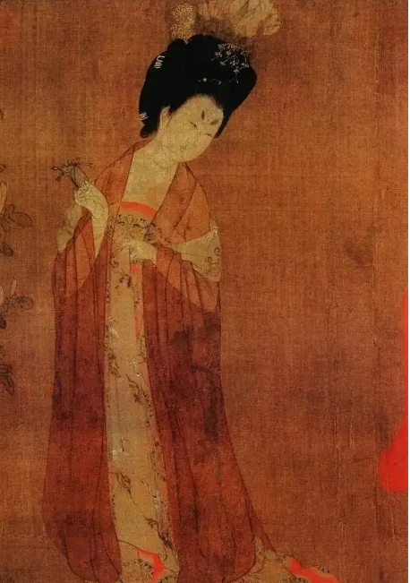
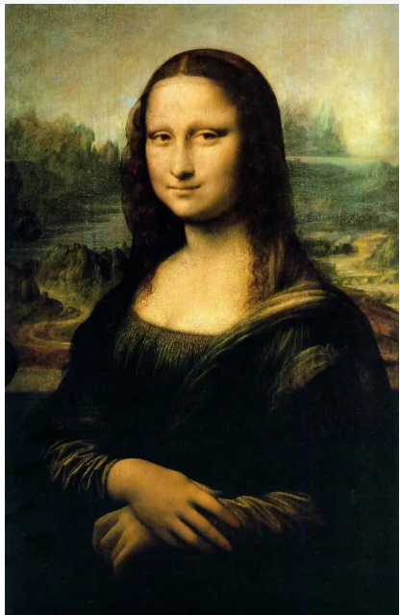
中国画与西洋画：人物

Slide 6
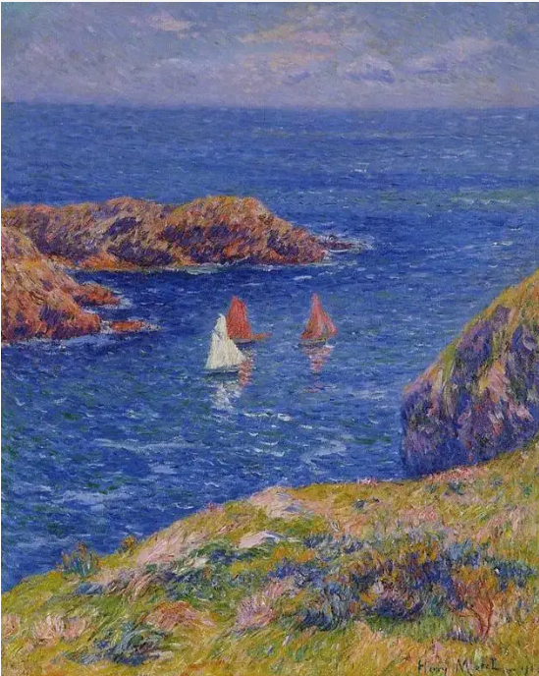
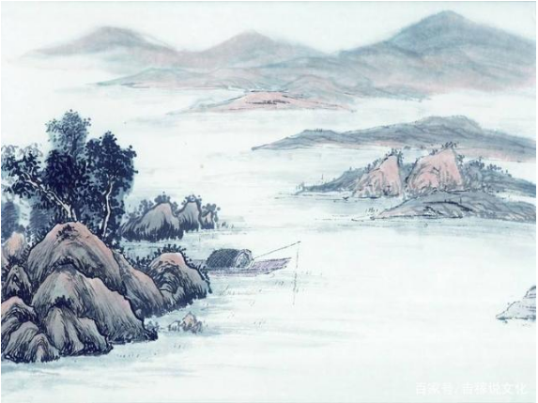
风景

Slide 7
思维之别：整体与个体
东方偏整体：
求同：从整体考虑，追求效果
偏要求，提出问题，要求标准答案
西方偏个体：
存异：重视个性，个体研究
偏鼓励，指出亮点，要求个性方案

Slide 8
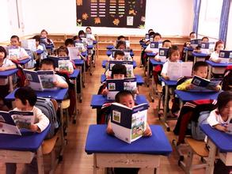
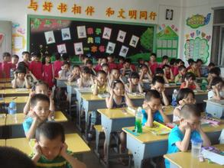
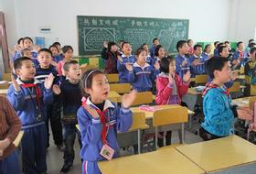
东方偏统一

Slide 9
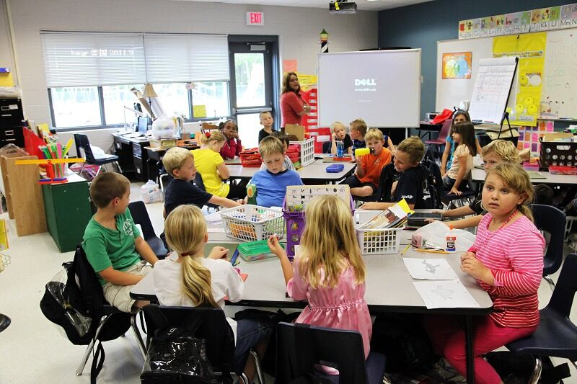
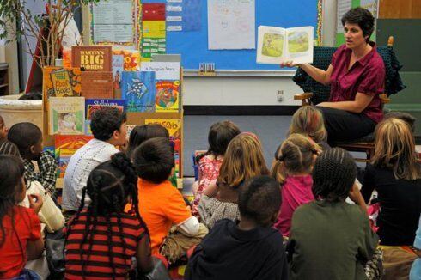
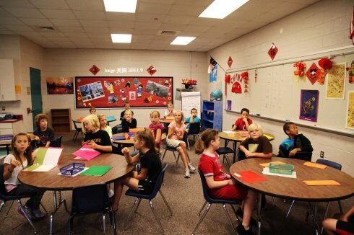
西方偏个性

Slide 10
思维的区别：内敛与外放
东方讲究整体，故此以大局为重，不愿意多出矛盾，能协调就协调，一般比较内敛。行事比较含蓄。
西方讲究个体，故此个性为主，不愿意收到约束，能发挥发挥，一般比较外放。做事比较直接

Slide 11



Indirect VS Direct
间接，含蓄，婉转
“这样做好像不太得体啊”
直接，直白，不绕圈
it is rude that。。。

Slide 12
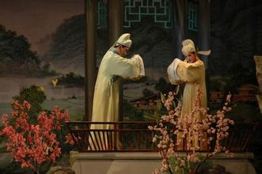
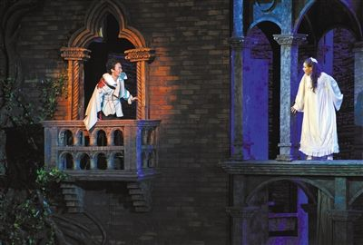
梁山伯与祝英台 VS Romeo and Juliet
祝英台：问梁兄你家中可有妻房配？
梁山伯：。。。
祝英台：要是你梁兄亲未定。。。
梁山伯：.。。。但未知千金是哪一位？
祝英台：就是我家小九妹。。。
梁山伯：九妹今年有几岁？
祝英台：她是与我同年乃是双胞胎。
梁山伯：九妹与你可相像？
祝英台：品貌就像我英台。。。
（十八相送）
JULIET : Dost thou love me? …at lovers' p erjuries Then say, love laughs．
O gentle Romeo, If thou dost love, …My true love's passion...and not impute this yielding to light love…
ROMEO : Lady, by yonder blessed moon I swear that...

Slide 13
思维之别：经验与逻辑
东方：偏经验，
定性
做法好，记起来。
传承
西方：偏逻辑
定量
有效果，分析原理
推导
面点王与麦当劳

Slide 14
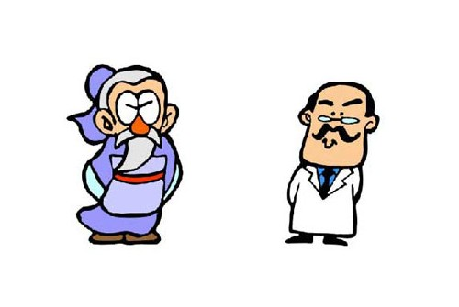
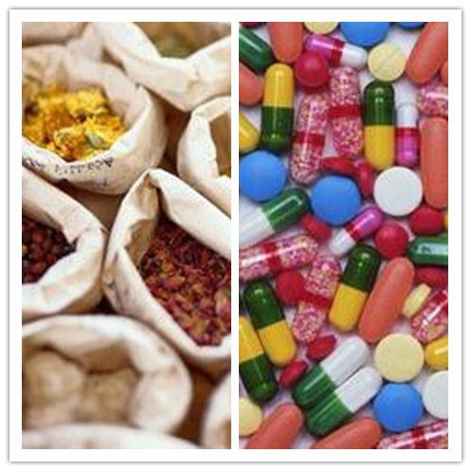
中医与西医：尝百草，解剖学

Slide 15
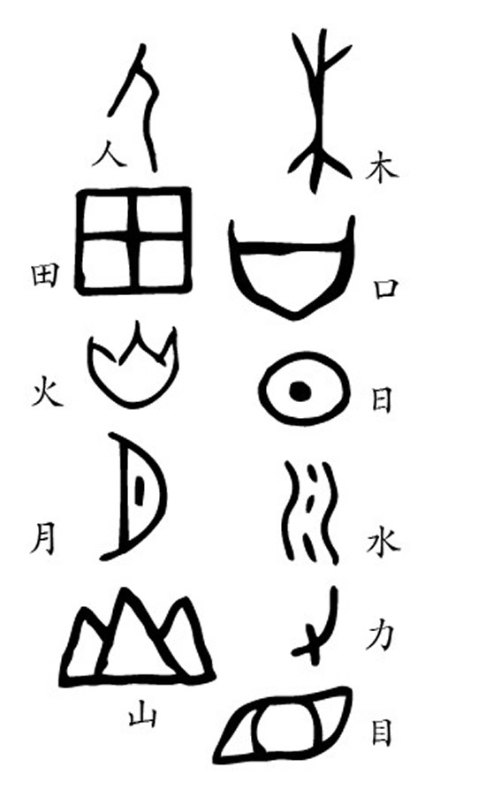
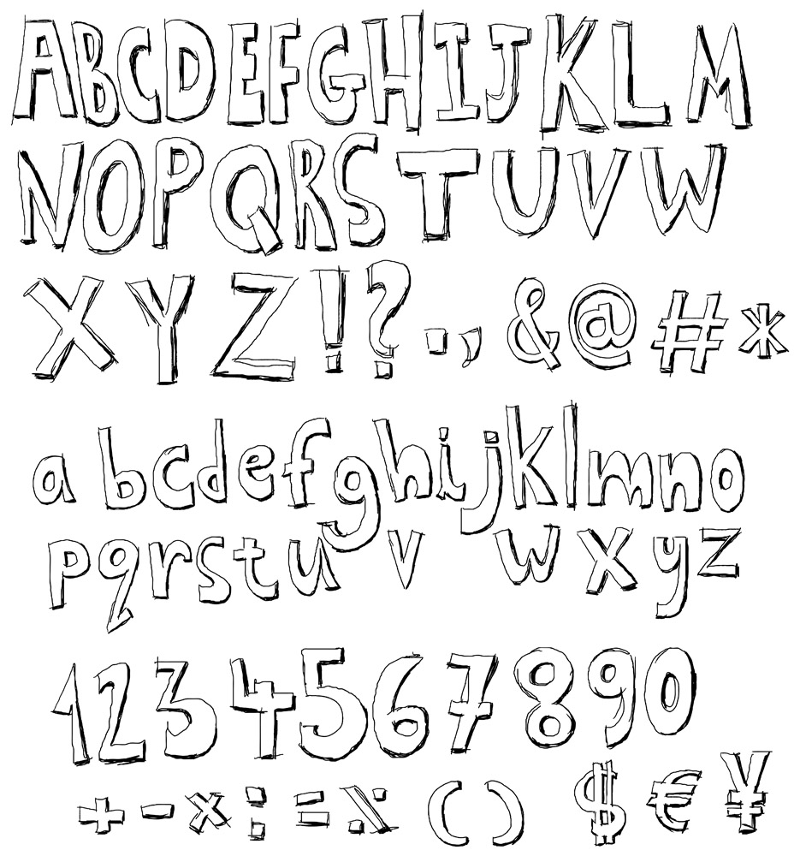
思维之别：象形与抽象

Slide 16
思维之别：回顾与展望
东方：由于偏向经验，故此善于总结与回顾
重视老经验，老做法
偏向历史
西方：由于偏逻辑，故此善于推导发展
重视新方向新做法
偏向以后

Slide 17



Past Orientation VS Future Orientation

Slide 18



Past Orientation VS Future Orientation

Slide 19
差别导致问题
文化不同：culture shock
习惯不同：与外国人沟通的问题
立场不同：冲突
差异导致不可避免的问题。
如果光从表面看，还是会出矛盾

Slide 20
矛盾？
抽象还是具象：
中国与西洋画来看
文字来看
你如何看待这个问题，有没有原理能从“矛盾”中得到“统一”。
Notes:
抽象还是具象：东方人在看得见的东西偏抽象讲意境。但是在抽象的层面，希望能靠近人的观感而具象。总体上是因为从人的角度思考
求同存异：

Slide 21
新时代的国际化人才需求
东方思维：
大局观，整体考虑，
中国情怀：
不单是立场问题，更是结果问题
西方逻辑：
了解特点，注重细节，讲究逻辑，不触碰底线
融合东西。
就是一个矛盾统一的问题

Slide 22
融合的窍门
了解情况
发现矛盾
坚定立场
回归公理
寻找共赢
善意表达
协调执行
这窍门就是一个东西融合的思路

Slide 23
案例：留学生奖学金与学费问题
了解情况：奖学金与学费规则不同
发现矛盾：流程不同，旧有规则与新现象
坚定立场：顺利入学
回归公理：学校层面，
寻找共赢：增加一个“中间层”手续
善意表达：理解，安慰
协调执行：主动担当，告知双方流程

Slide 24
案例：躺平还是放开
数据：传播率，接种率，重症率，住院率
对经济的影响大
结论：于是可以躺平
西方思维还是东方思维

Slide 25
中外有别
目前的住院情况，
人数的基数，医护人员数
国民的医疗习惯
健康观：健康是正常状态
稳定的常态化
经济影响论的差异（疫情）

Slide 26
其他因素
西方数据与东方数据是否全同？
人群，体质基础，健康基础，医疗基础
中国人的忧患意识与存钱习惯
严重的管住了吗？是否无奈之举？（人之常情）
无奈之举反倒成为口号？

Slide 27
解法（情理之间）
对内：东方思维
会有人不理解，换位思考，阐述整体价值
决策者比我们了解更多，不管是数据还是国情。
对外：西方思维
肯定数据的作用，赞同西方按照西方的做法
是否参数不一样，且中国整体观更强。
已有经验与成绩（实证）

Slide 28
中外差异处理原则
差异必然，目标一致
道理共通，做法各异
言语得体，相向而行
随机应变，达成共赢

Slide 29
言语得体
涉及原则的事。
当说必说，但要注意场合、时机以及表达。
不涉及原则，但是你具有充足专业知识
坚持你的观点，但明白其他人不一定认同
不属于你的专业领域的科学性问题
提出你的看法，重视专业人士的观点
属于谈资类型的话题（新闻，时局）
尊重法律，仅当聊天，不必较真。

Slide 30
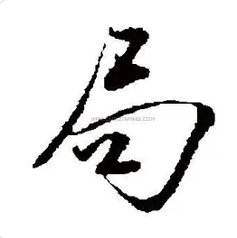

局：“眼高手低” 和：东与西，情与理， 守与放，整与细。

Slide 31
东西融合是趋势
东西方交流已有很多做法
在理念上的抽取东方人有优势
现代中国青年具有足够的思维能力与知识储备
看明白，站稳当，讲清楚，行妥当
提高格局，积极成为和解者
最终对个人，社会，国家，乃至国际有利

Slide 32
homework
发现一个由于中外之别所导致的差异。分析产生的原因。按照课上所学的思路，思考是否有解决方案。你会如何解决。如果别人已有有解决方案，具体分析有没有更好的方式处理。
可以按照课上提及的流程进行分析。
文章内容：题目，具体情况，存在的解决思路，你的的分析（已存在的解法评价，或者自行提出优化方案）。

